Slide 1
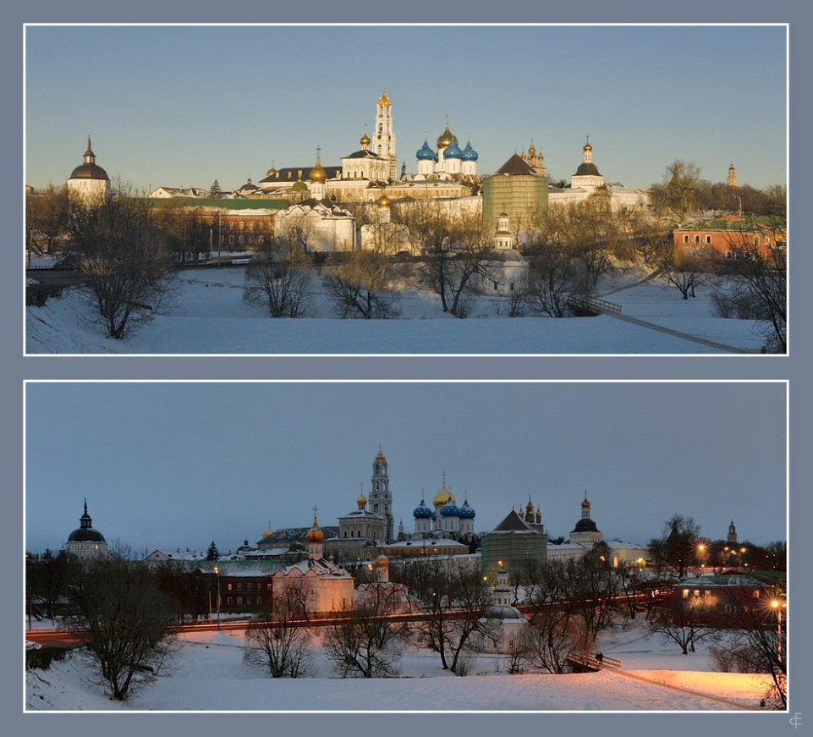
Изложение с элементами сочинения.
Троице-Сергиева лавра зимой.

Slide 2
Историческая справка.
Прославленная обитель Живоначальной Троицы основана прп. Сергием Радонежским в 1337 г. На протяжении столетий Троице-Сергиева лавра является одной из самых почитаемых общерусских святынь, крупнейшим центром духовного просвещения и культуры.
В Лавре веками собиралась уникальная библиотека рукописных и старопечатных книг.
Троицкий собор (1422-1425 гг.), в котором почивают святые мощи Игумена Земли Русской прп. Сергия Радонежского. В иконостасе храма иконы письма прп. Андрея Рублева.Свято-Троицкая Сергиева лавра
Успенский собор (1559-1585 гг. построен по повелению царя Иоанна Грозного), возле собора — усыпальница царя Бориса Годунова и членов его семьи.
Храм Сошествия Святого Духа на апостолов (1476 г., псковские мастера). Надвратный храм в честь Рождества св. Иоанна Предтечи (1693-1699 гг.). Шатровый храм прпп. Зосимы и Савватия Соловецких при Больничных палатах (1635-1637 гг.). Храм прп. Сергия Радонежского с трапезной (1687-1692 гг.). Храм Смоленской иконы Божией Матери (1746-1753 гг.). Храм в честь явления Божией Матери прп. Сергию (Михеевская церковь) (1734 г.). Храм в честь Покрова Божией Матери (в Духовной академии). Храм в честь прп. Иоанна Лествичника (в Духовной семинарии). Надкладезная часовня.

Slide 3
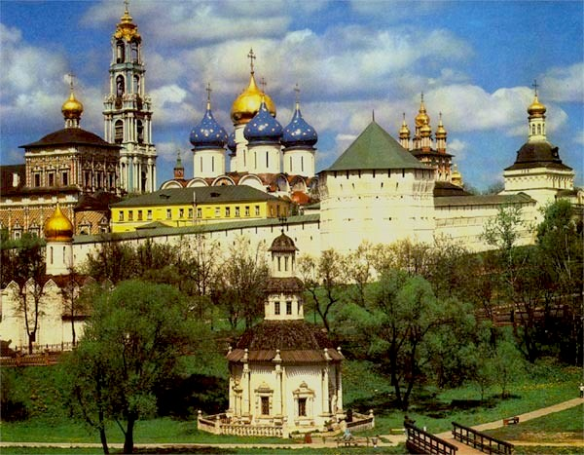
Словарь
Зодчество (архитектура) - искусство проектирования и строения зданий, сооружений.
Зодчий – архитектор.
Лавра – крупный православный монастырь.
Трапеза – приём пищи, еда в монастыре.

Slide 4
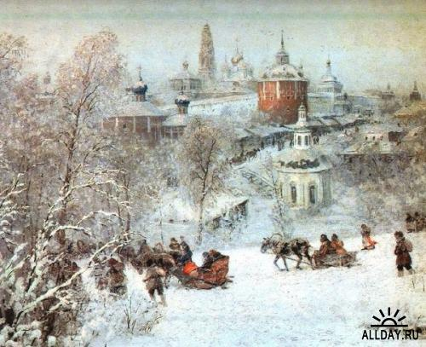
Трудные написания.
Подол
Пятницкий колодец
Речка Кончура
Сергий Радонежский
Введенская церковь
Пятницкая церковь

Slide 5
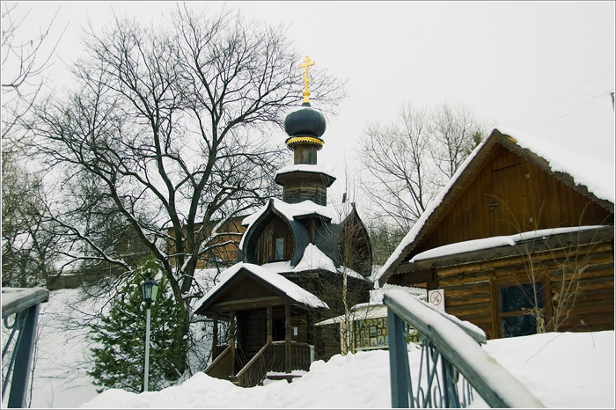
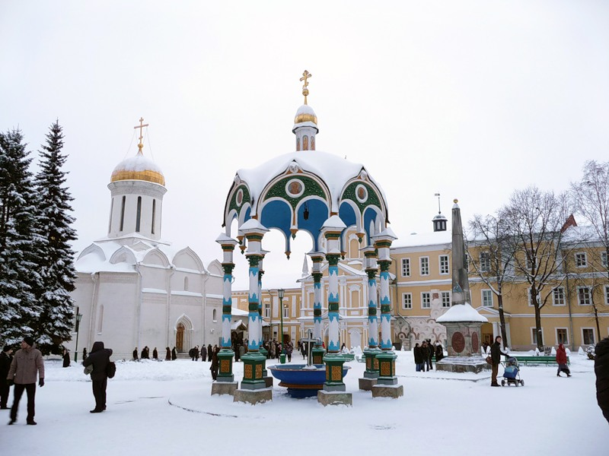
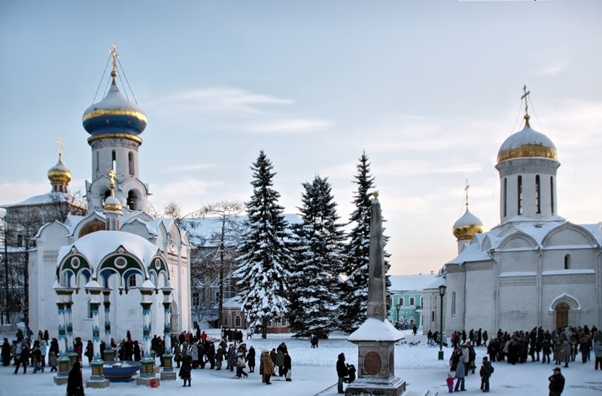

Slide 6
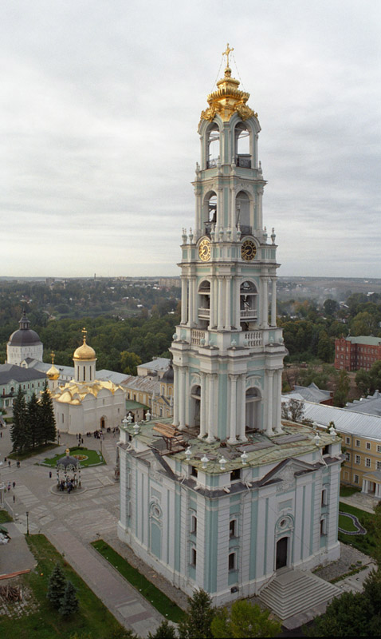
Задание.
Перескажите текст подробно.
Дополните текст,
ответив на вопрос:
«Чем примечателен этот
памятник древнего зодчества».

Slide 7
